Slide 1
ОТЧЕТ О РАБОТЕ научно-образовательной лаборатории цифровой трансформации образования и прикладной информатики
Министерство науки и высшего образования Российской Федерации Таганрогский институт имени А. П. Чехова (филиал) ФГБОУ ВО «Ростовский государственный экономический университет (РИНХ)»
С.С. Белоконова - РУКОВОДИТЕЛЬ ЛАБОРАТОРИИ, канд. техн. наук, доцент кафедры информатики

Slide 2
ПЛАН РАБОТЫ лаборатории на период сентябрь 2022 г. – июнь 2023 г.
Руководство НИРС по кафедре информатики, подготовка и участие студентов-докладчиков в городских, региональных, всероссийских, международных семинарах, конференциях. | Сентябрь 2022 – июнь 2023 г.
Организация и сопровождение практики обучающихся. | Сентябрь 2022 – июнь 2023 г.
Оказание методической помощи сотрудникам Таганрогского института имени А.П. Чехова, представителям образовательных организаций г. Таганрога и Ростовской области в сфере применения информационных технологий в образовании | Сентябрь 2022 – июнь 2023 г.
Методическая подготовка студентов к участию в конкурсах | Сентябрь 2022 – июнь 2023 г.
Подготовка и рецензирование научных работ обучающихся для публикации в изданиях разного уровня | Сентябрь 2022 – июнь 2023 г.

Slide 3
ПЛАН РАБОТЫ лаборатории на период сентябрь 2022 г. – июнь 2023 г.
Разработка и реализация программы занятий с обучающимися 5-6 классов «Основы программирования Scratch» | Сентябрь 2022 – июнь 2023 г.
Разработка образовательной программы «Подготовка к ОГЭ по информатике» | Сентябрь 2022 – июнь 2023 г.
Организация мероприятий Недели информатики | Ноябрь 2022 – декабрь 2022 г.
Круглый стол с привлечением представителей работодателей «Актуальные проблемы преподавания информатики» | Май-июнь 2023 г.
Публикация научных статей | Сентябрь 2022 – июнь 2023 г.

Slide 4
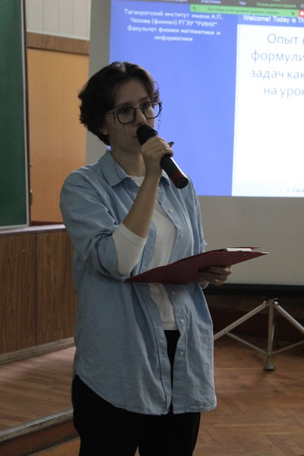
Руководство НИРС по кафедре информатики, подготовка и участие студентов-докладчиков в городских, региональных, всероссийских, международных семинарах, конференциях
27 октября в Таганрогском институте имени А.П. Чехова (филиале) ФГБОУ ВО «РГЭУ (РИНХ)» состоялась VII Всероссийская научно-практическая конференция «Информационные и инновационные технологии в науке и образовании» (с международным участием). Конференция прошла в смешанном, онлайн и офлайн формате, что способствовало привлечению к участию в ней коллег из весьма удалённых от Таганрога регионов нашей страны и стран СНГ.

Slide 5
Руководство НИРС по кафедре информатики, подготовка и участие студентов-докладчиков в городских, региональных, всероссийских, международных семинарах, конференциях
7 февраля на факультете физики, математики, информатики прошла Внутривузовская 67-ая научно-теоретическая конференция.
В работе секции «Цифровизация образования и проблемы прикладной информатики» приняли участие преподаватели кафедры и магистранты, осуществляющие педагогическую деятельность в общеобразовательных организациях и учреждениях СПО г. Таганрога и г. Донецка.
Участники посредством докладов представили перспективные направления своей научной деятельности. Обсуждались проблемы и перспективы цифровизации образования, нюансы использования цифровых технологий в педагогической деятельности, критерии функциональной грамотности и способы её оценки на уроках информатики, трудности реализации дистанционного обучения в школах ДНР.

Slide 6
Руководство НИРС по кафедре информатики, подготовка и участие студентов-докладчиков в городских, региональных, всероссийских, международных семинарах, конференциях
13 апреля на факультете физики, математики, информатики прошла 66-я научная студенческая конференция. Мероприятие было направлено на привлечение студентов к творческой научно-исследовательской работе, развитию у них навыков научной работы и презентации её результатов, мотивацию к дальнейшей научно-образовательной деятельности.
Студенты кафедры информатики имели возможность представить результаты своих научных исследований и методических разработок в рамках работы четырёх секций.
В секции «Методика преподавания информатики» можно отметить разносторонний характер и оригинальность представленных в студенческих докладах исследований, связанных с методикой преподавания информатики на разных ступенях образования, разработкой внеурочных и элективных курсов по информатике, геймификацией учебного процесса. Большинство докладов участников отличались высоким уровнем подготовки, что объясняется выбранной тематикой докладов, непосредственно связанной с тематикой выпускных квалификационных работ бакалавров и направлений исследований магистрантов.

Slide 7
Руководство НИРС по кафедре информатики, подготовка и участие студентов-докладчиков в городских, региональных, всероссийских, международных семинарах, конференциях
В секции «Проблемы преподавания IT дисциплин» можно отметить, что тематика представленных работ была достаточно обширна, связана с методикой и различными аспектами преподавания информатики и смежных дисциплин в основных общеобразовательных организациях, СПО и ВО. Результаты большинства работ уже апробированы в ходе учебного процесса докладчиками, совмещающими учёбу с педагогической деятельностью. Прозвучали выступления, связанные с обучением школьников компьютерной графике и разработке игр на платформе Unity, применению киберспорта в образовательном процессе, необходимостью знакомства учащихся с нейросетями, применением ИТ в дополнительном образовании детей, использованию цифровых технологий при изучении различных дисциплин СПО и ВО.

Slide 8
Руководство НИРС по кафедре информатики, подготовка и участие студентов-докладчиков в городских, региональных, всероссийских, международных семинарах, конференциях
В секции «Проблемы прикладной информатики» можно отметить практическую направленность представленных в студенческих докладах исследований, связанных преимущественно с различными аспектами разработки различных сайтов, web-сервисов и web-приложений. Большинство выступающих представляли результаты исследований и разработок по тематике своих выпускных квалификационных работ, продемонстрировав высокую степень их готовности. Все доклады сопровождались презентациями и демонстрацией программных решений.
В секции «Современные информационные технологии» следует отметить разнообразный характер и практическую направленность представленных в студенческих докладах исследований, связанных с проблемами разработки мобильных приложений, анализом больших данных, тематикой искусственного интеллекта и аддитивных технологий, 3d визуализации, разработкой информационных систем, проблемами вычислительной математики. В ходе дискуссии докладчикам было задано много вопросов, при ответе на них обучающиеся продемонстрировали свою эрудированность, интерес и вовлеченность в тематику исследований.

Slide 9
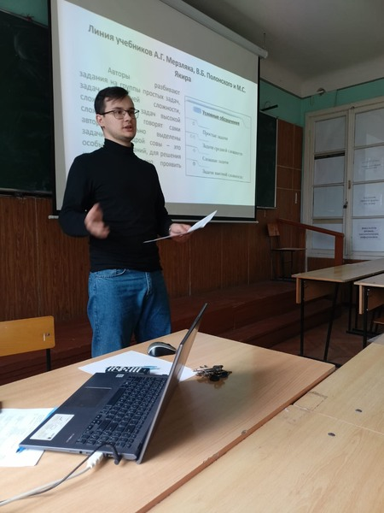
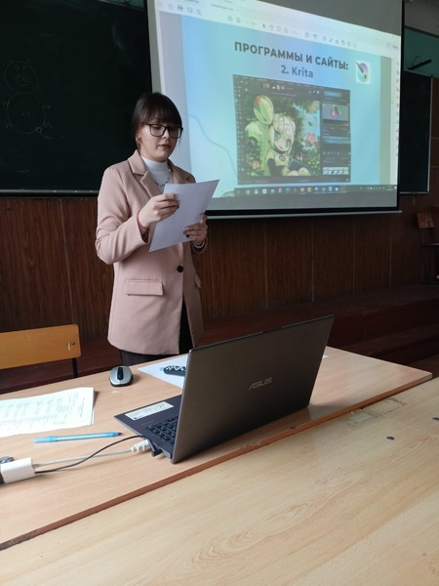
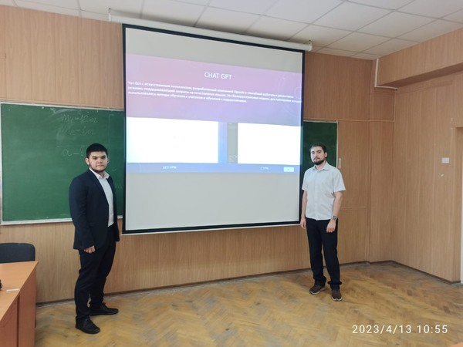
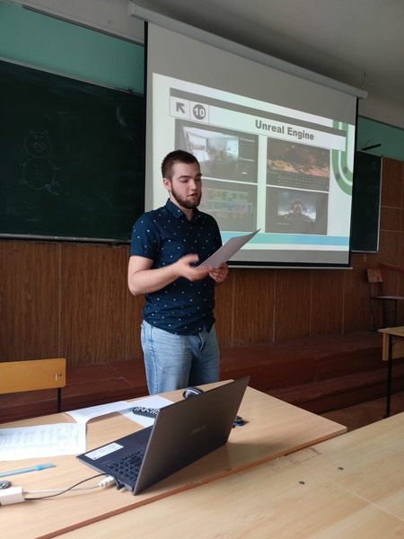
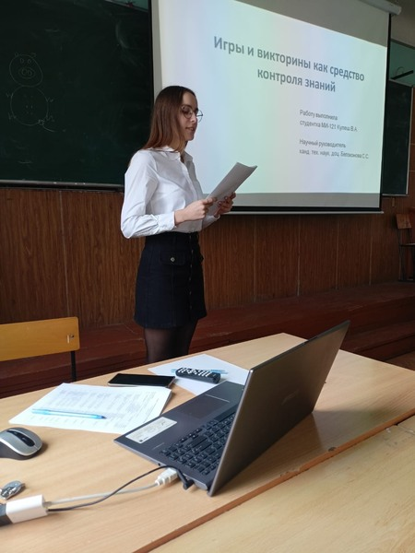
Руководство НИРС по кафедре информатики, подготовка и участие студентов-докладчиков в городских, региональных, всероссийских, международных семинарах, конференциях

Slide 10
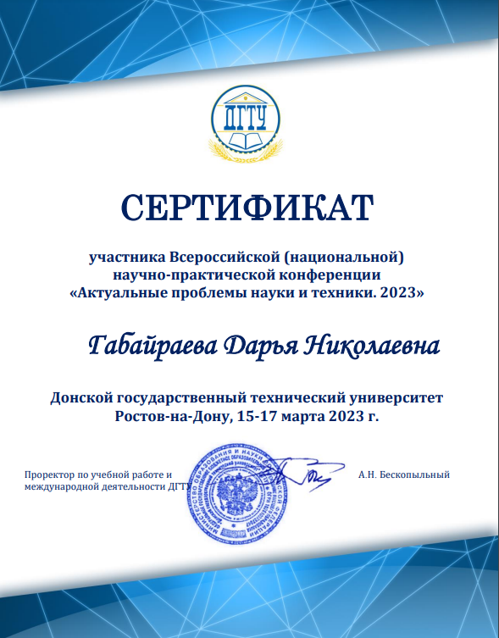
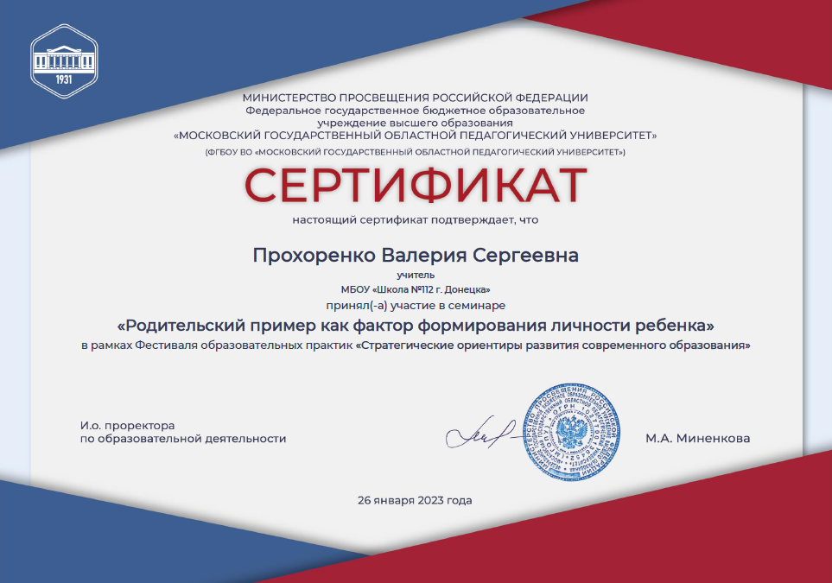
Руководство НИРС по кафедре информатики, подготовка и участие студентов-докладчиков в городских, региональных, всероссийских, международных семинарах, конференциях

Slide 11
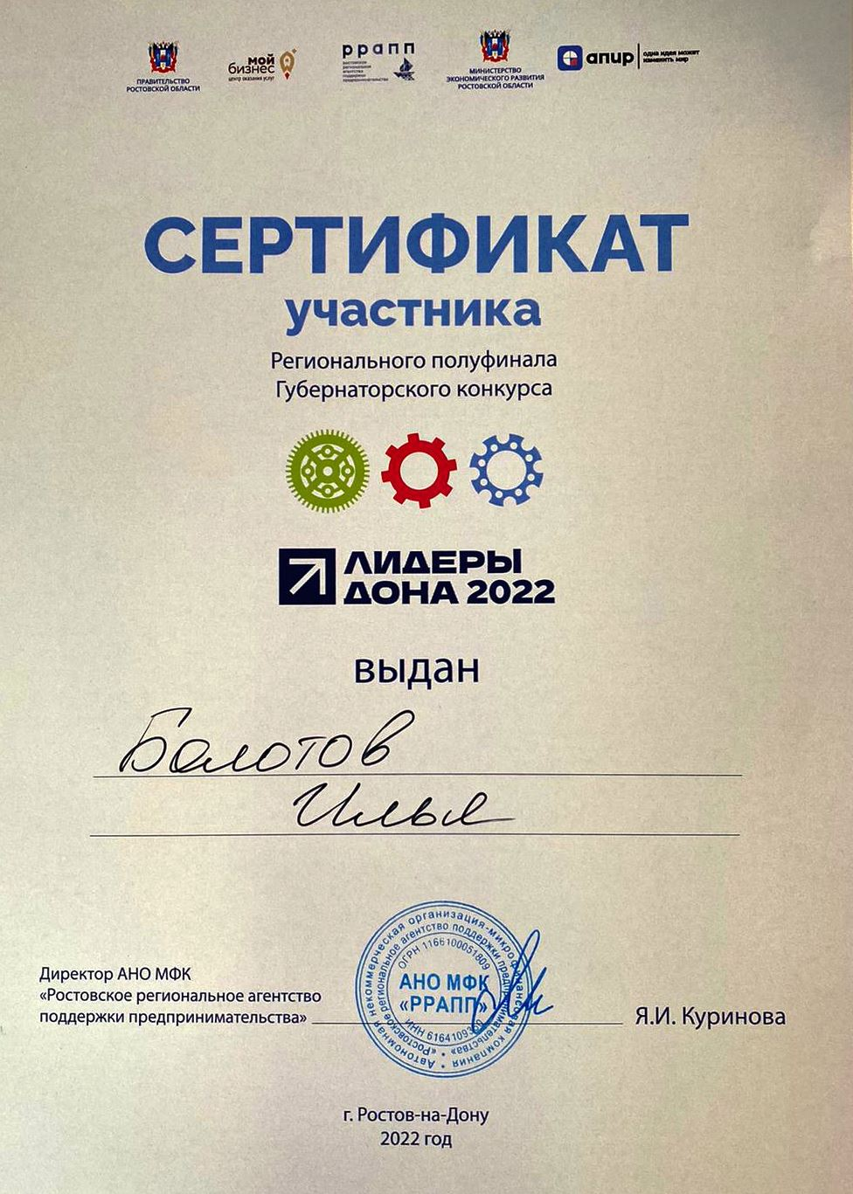
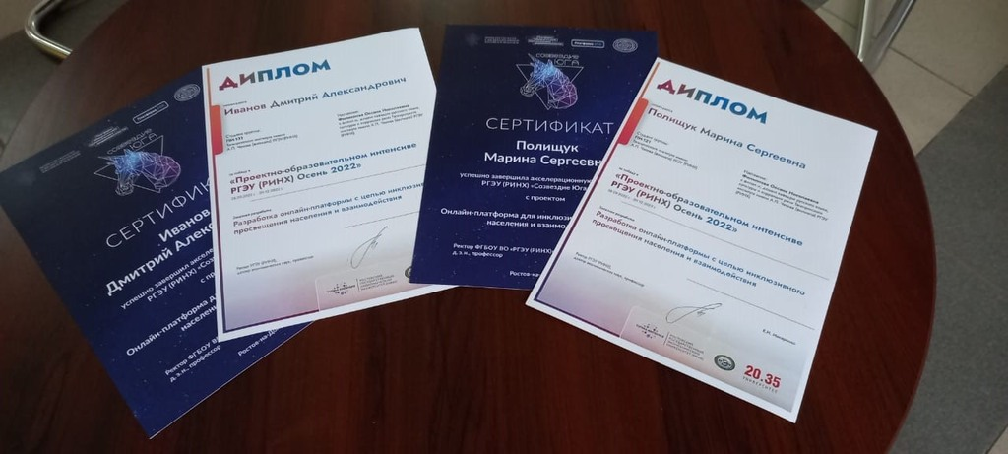
Руководство НИРС по кафедре информатики, подготовка и участие студентов-докладчиков в городских, региональных, всероссийских, международных семинарах, конференциях

Slide 12
Организация и сопровождение практики обучающихся
На базе лаборатории организовано проведение производственных практик обучающихся:
по направлению «Педагогическое образование (с двумя профилями подготовки)», профили «Математика» и «Информатика»;
по направлению «Педагогическое образование», магистерская программа «Информатика. Информационные технологии в образовании»;
по направлению подготовки «Прикладная информатика», профиль «Прикладная информатика в менеджменте»;
по направлению подготовки «Прикладная информатика», магистерская программа «Информационные системы и анализ больших данных»

Slide 13
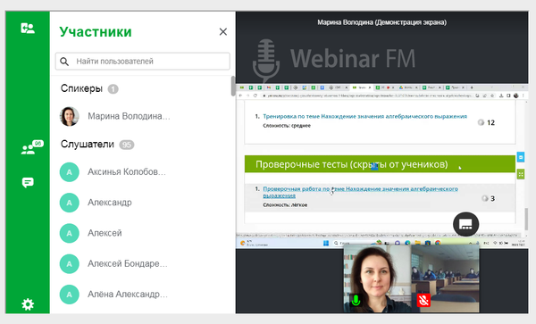
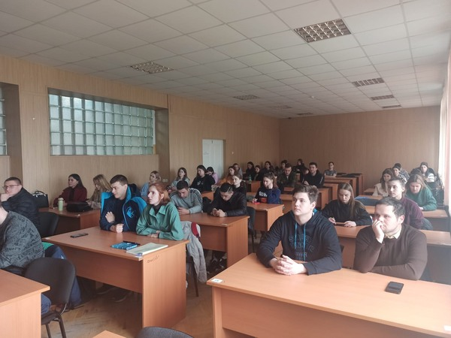
Оказание методической помощи сотрудникам Таганрогского института имени А.П. Чехова, представителям образовательных организаций г. Таганрога и Ростовской области в сфере применения информационных технологий в образовании
Мастер-класс от резидента «Сколково» на факультете физики, математики, информатики
20 апреля организован мастер-класс «Цифровые инструменты в работе учителя» от цифрового ресурса «ЯКласс» – резидента ИТ-кластера «Сколково». Спикером мероприятия выступила руководитель методического центра «ЯКласс» Марина Володина, координатор и модератор мероприятия – зам. декана ФФМИ по учебной работе кандидат технических наук, доцент кафедры информатики Белоконова С.С. В мастер-классе приняли участие около 150 человек ­– студенты и преподаватели различных факультетов нашего института, учителя школ города и Неклиновского района.

Slide 14
Методическая подготовка студентов к участию в конкурсах
Молодёжный союз экономистов и финансистов РФ (МСЭФ РФ) – общероссийская общественная организация студентов экономических вузов и факультетов, молодых специалистов, учёных и преподавателей России. Уже стало традиционным активное участие студентов и магистрантов кафедры информатики в различных олимпиадах и конкурсах организации.
IX Всероссийский Конкурс развития научно-инновационной и инженерно-технической системы России.
В номинации «Научные и научно-педагогические кадры инновационной России»:
Казачкова Ксения (МИ-151) «Мобильное обучение как один из аспектов подготовки научно-педагогических кадров инновационной России» (научный руководитель – канд. техн. наук, доц. Тюшнякова И.А.).
В номинации «Подготовка инженерных и рабочих кадров для высокотехнологических производств»
Солопанова Диана (МИ-151) «Использование инновационных технологий в обучении информатике и подготовке инженерных и рабочих кадров для высокотехнологичных производств» (научный руководитель – канд. техн. наук, доц. Тюшнякова И.А.)

Slide 15
Методическая подготовка студентов к участию в конкурсах
Молодёжный союз экономистов и финансистов РФ (МСЭФ РФ) – общероссийская общественная организация студентов экономических вузов и факультетов, молодых специалистов, учёных и преподавателей России. Уже стало традиционным активное участие студентов и магистрантов кафедры информатики в различных олимпиадах и конкурсах организации.
XV Всероссийский конкурс на лучший проект по молодёжному самоуправлению «Россия сильна тобою!».
В номинации «Проекты и идеи, направленные на информационное обеспечение учебного процесса»
Мещерякова Анастасия (ИНФGZ-131) «Организация внеурочной деятельности по информатике для подготовки к экзаменам с применением дистанционных образовательных технологий» (научный руководитель – канд. техн. наук, доц. Белоконова С.С.)
В номинации «Проекты и идеи, направленные на кадровое обеспечение в системе образования»
Чучуева Анастасия (ИНФGZ-121) «Использование педагогами электронного обучения и дистанционных образовательных технологий в обучении информатике» (научный руководитель – канд. техн. наук, доц. Белоконова С.С.)

Slide 16
Методическая подготовка студентов к участию в конкурсах
Молодёжный союз экономистов и финансистов РФ (МСЭФ РФ) – общероссийская общественная организация студентов экономических вузов и факультетов, молодых специалистов, учёных и преподавателей России. Уже стало традиционным активное участие студентов и магистрантов кафедры информатики в различных олимпиадах и конкурсах организации.
XV Всероссийский конкурс информационных технологий и информационной безопасности «Интеллектуальная Россия».
В номинации «Дистанционное обучение и медиаобразование»
Солопанова Диана (МИ-151) «Использование электронного обучения и дистанционных образовательных технологий в обучении информатике» (научный руководитель – канд. техн. наук, доц. Тюшнякова И.А.)
В номинации «Обучающие информационные системы»
Чучуева Анастасия (ИНФGZ-121) «Использование цифровых инструментов для дистанционного обучения» (научный руководитель – канд. техн. наук, доц. Белоконова С.С.)

Slide 17
Методическая подготовка студентов к участию в конкурсах
Молодёжный союз экономистов и финансистов РФ (МСЭФ РФ) – общероссийская общественная организация студентов экономических вузов и факультетов, молодых специалистов, учёных и преподавателей России. Уже стало традиционным активное участие студентов и магистрантов кафедры информатики в различных олимпиадах и конкурсах организации.
VI Международный Конкурс информационно-коммуникационных технологий.
В номинации «Системы искусственного интеллекта»
Гермогентова Лилия (МИ-151) «Изучение основ искусственного интеллекта в школьном курсе информатики» (научный руководитель – канд. техн. наук, доц. Тюшнякова И.А.)
В номинации «Мобильный контент»
Казачкова Ксения (МИ-151) «Использование мобильных приложений на учебных занятиях по информатике» (научный руководитель – канд. техн. наук, доц. Тюшнякова И.А.)

Slide 18
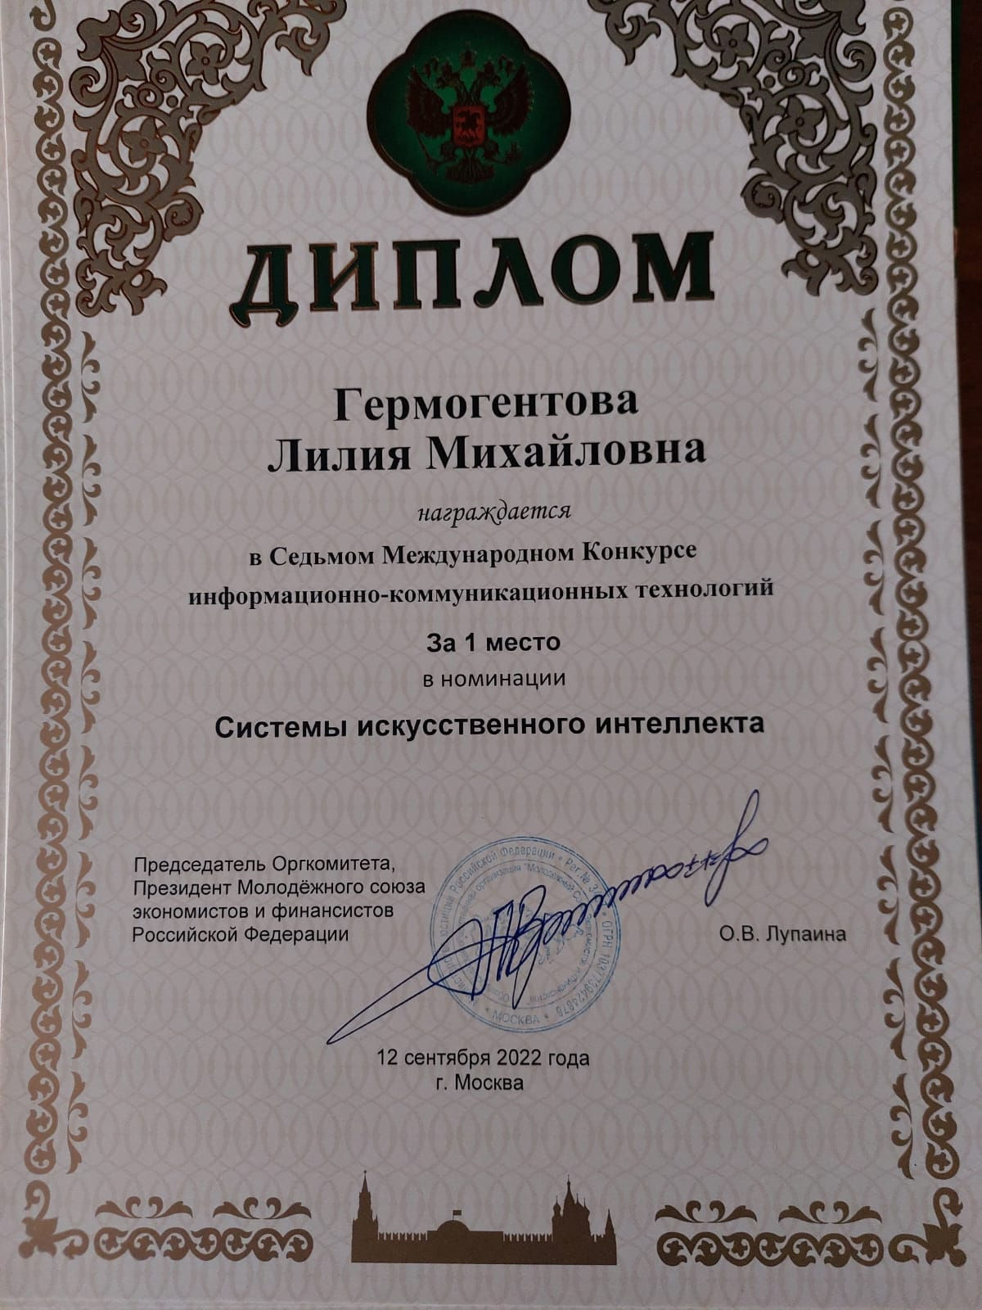
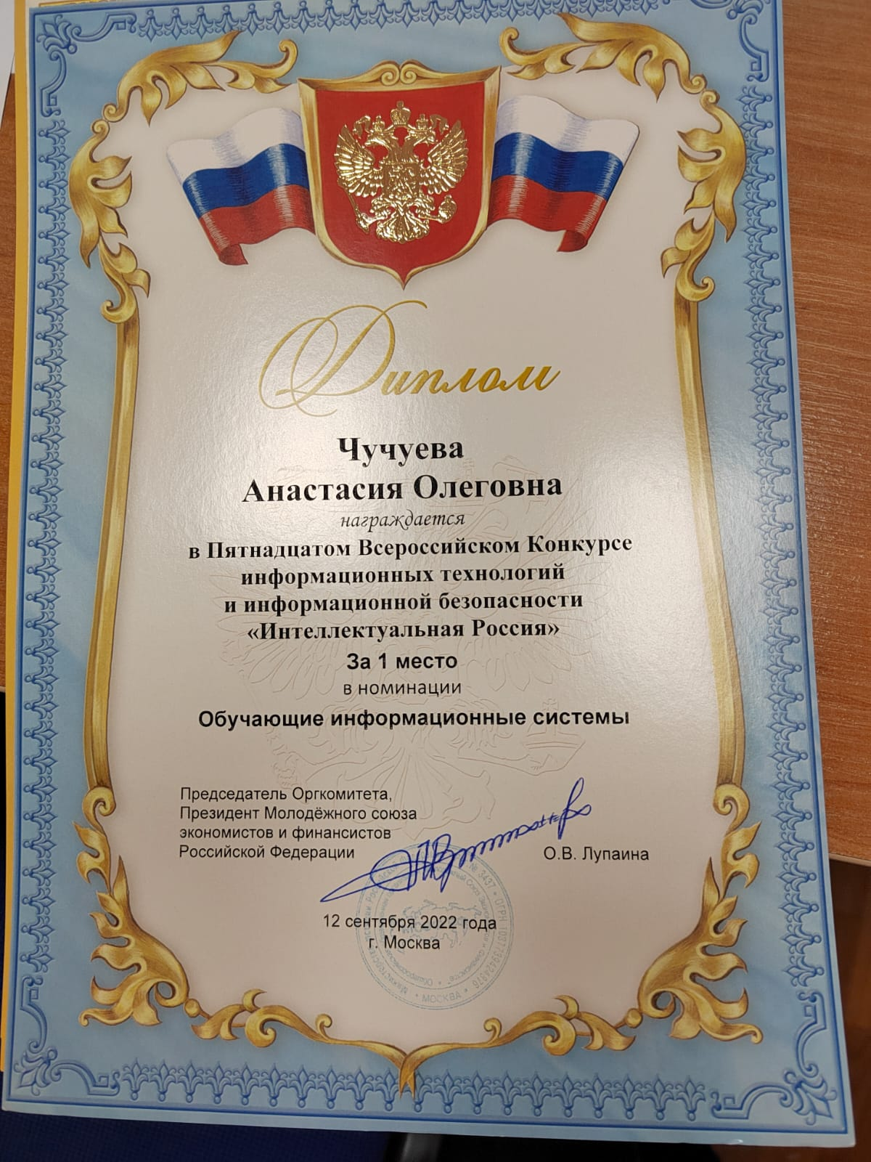
Методическая подготовка студентов к участию в конкурсах

Slide 19
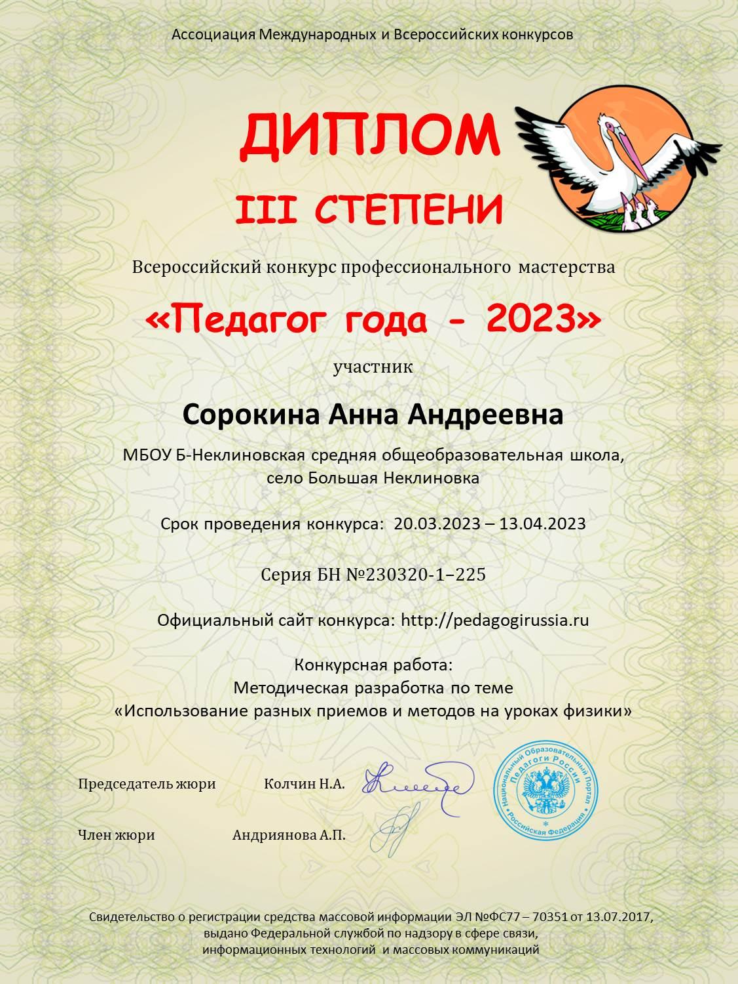
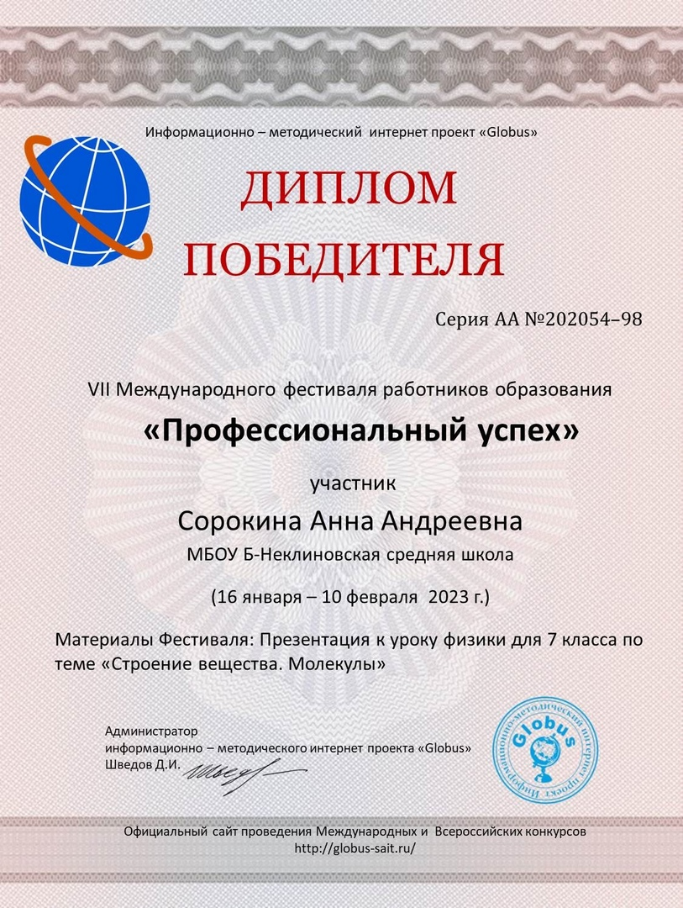
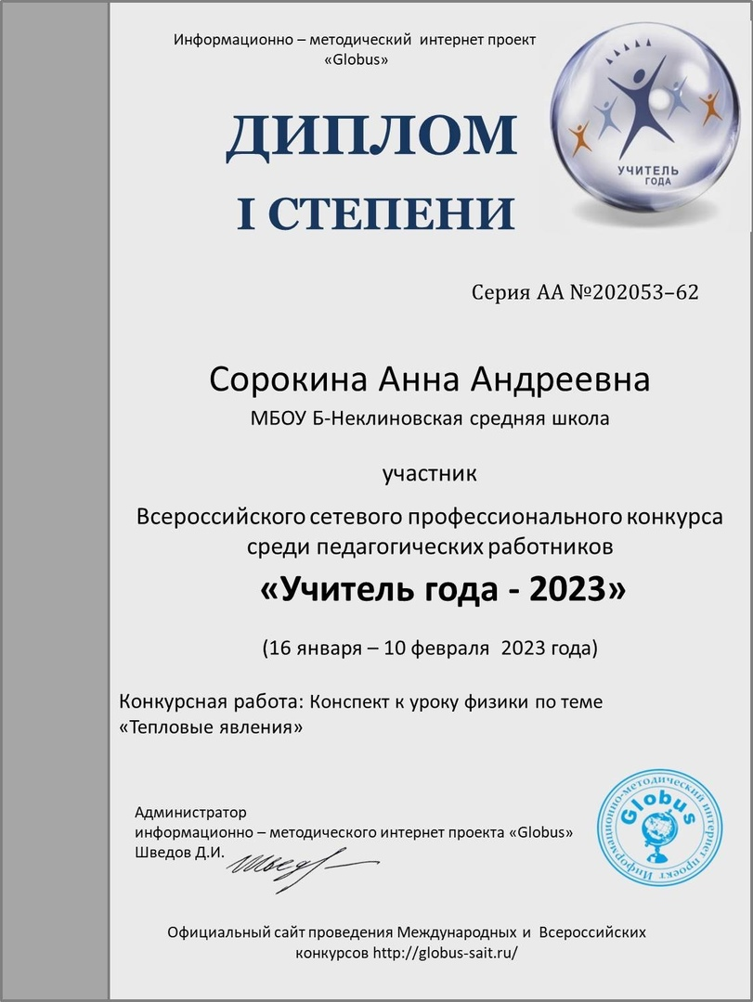
Методическая подготовка студентов к участию в конкурсах

Slide 20
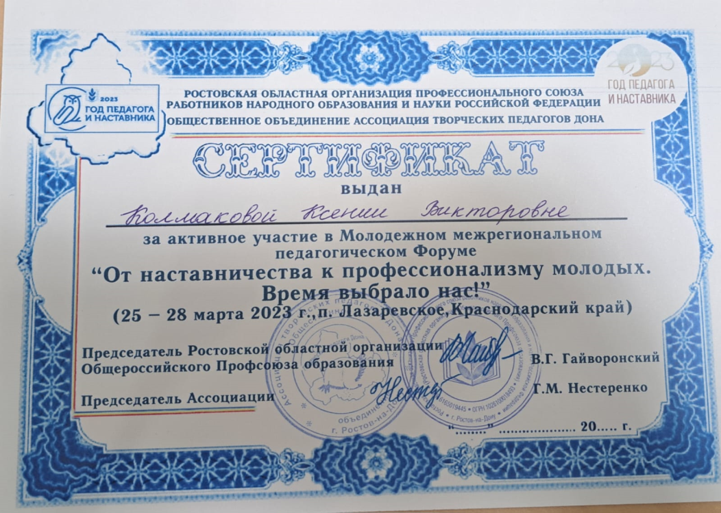
Методическая подготовка студентов к участию в конкурсах

Slide 21
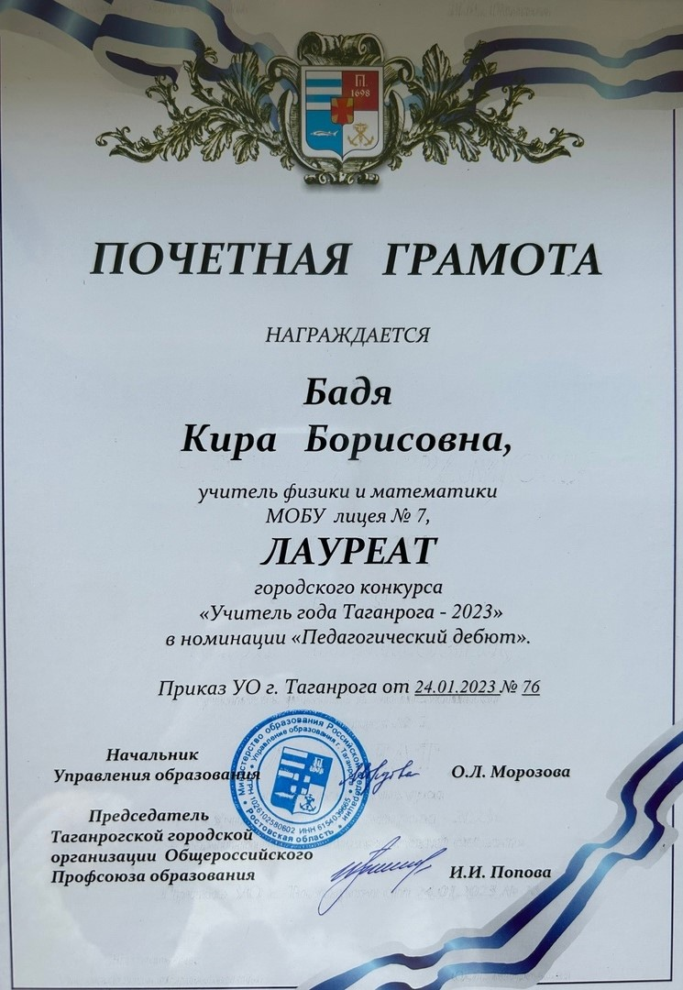
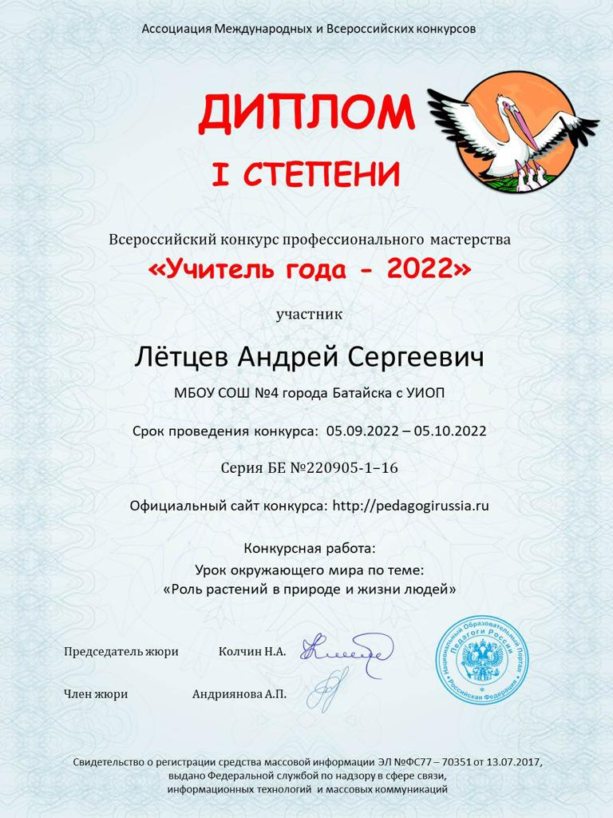
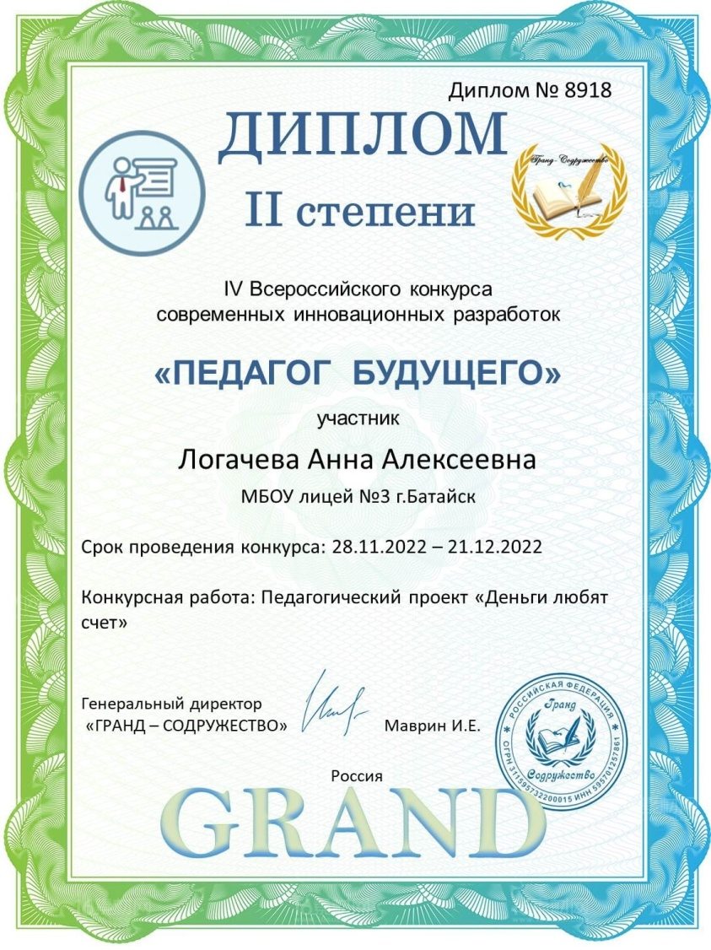
Методическая подготовка студентов к участию в конкурсах

Slide 22
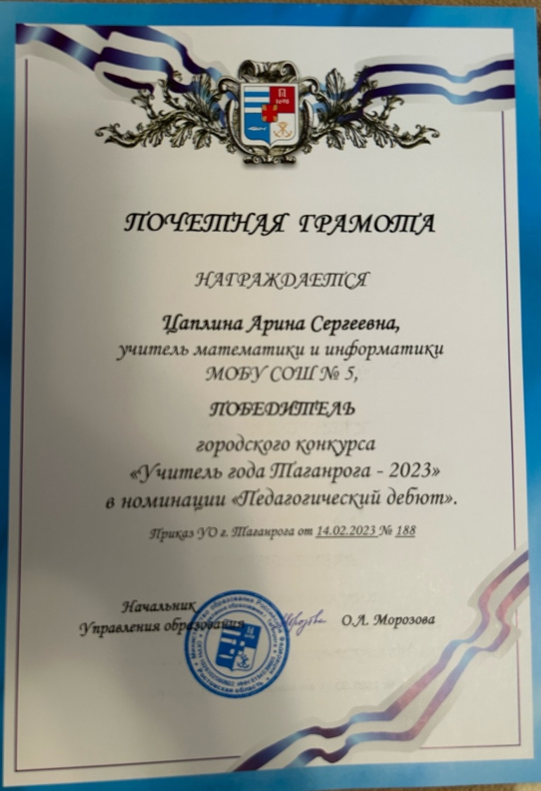
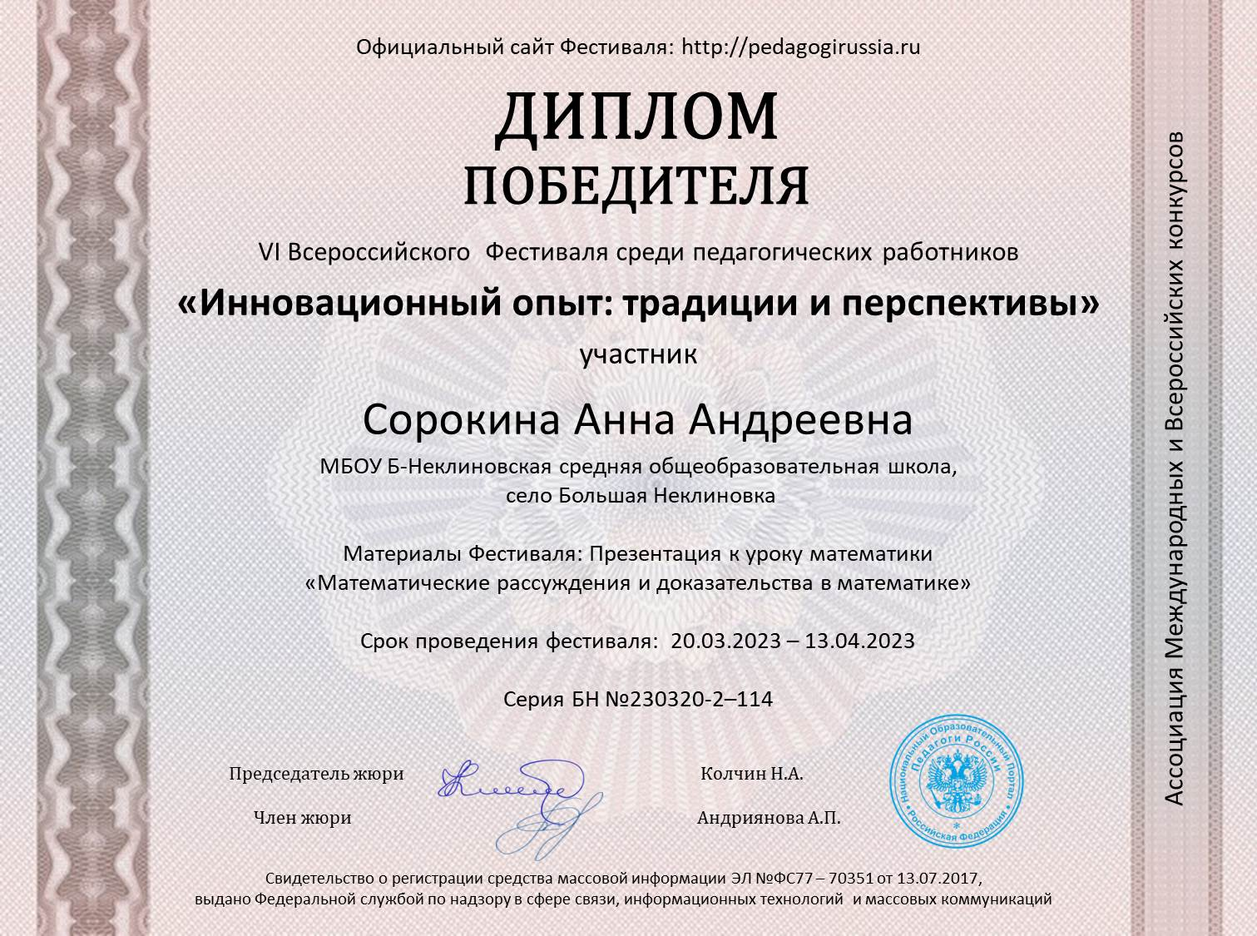
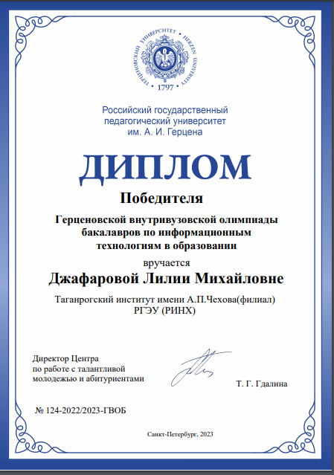
Методическая подготовка студентов к участию в конкурсах

Slide 23
Подготовка и рецензирование научных работ обучающихся для публикации в изданиях разного уровня
С сентября 2022 г. по май 2023 г. студентами, под руководством преподавателей, были опубликованы научные работы:
Белоконова С.С., Яковлева А.Н. Чат-боты как элемент геймификации для повышения вовлеченности учащихся в образовательный процесс. Информатика в школе / 2022. № 5 (178). С. 70-75.
Ромм Я.Е., Джанунц Г.А., Медведкин А.А. О библиотеке стандартных программ вычисления функций на основе кусочной интерполяции. Современные наукоемкие технологии. – 2022. – № 11. – С. 57 – 70.
Медведкин Н.А., Белоконова С.С. Учитель: в ногу со временем. Информационные и инновационные технологии в науке и образовании: сборник научных трудов
Прохоренко В.С. Возможности использования образовательной платформы «Сферум» как основного инструмента для дистанционного обучения. Информационные и инновационные технологии в науке и образовании: сборник научных трудов

Slide 24
Подготовка и рецензирование научных работ обучающихся для публикации в изданиях разного уровня
С сентября 2022 г. по май 2023 г. студентами, под руководством преподавателей, были опубликованы научные работы:
5. Белоконова С.С., Яковлева А.Н. Сравнение геймификации и других игровых методик. Информационные и инновационные технологии в науке и образовании: сборник научных трудов
6. Аристова П.А., Фирсова С.А. Анализ учебных сайтов. Информационные и инновационные технологии в науке и образовании: сборник научных трудов.
7. Леонтьева О.Н. Анализ средств и ресурсов для разработки веб-приложений. Информационные и инновационные технологии в науке и образовании: сборник научных трудов
8. Свиридов Р.В. Теоретические аспекты применения. Информационные и инновационные технологии в науке и образовании: сборник научных трудов
9. Силенко И.В. Теоретические основы создания веб-сайтов. Информационные и инновационные технологии в науке и образовании: сборник научных трудов.
10. Бадя К.Б. Игра «Где логика?» по физике для 7-х классов. Демонстрационные материалы
11. Прохоренко В.С. Безопасность, гигиена, эргономика, ресурсосбережение, технологические требования при эксплуатации компьютерного рабочего места. Тестовые материалы.

Slide 25
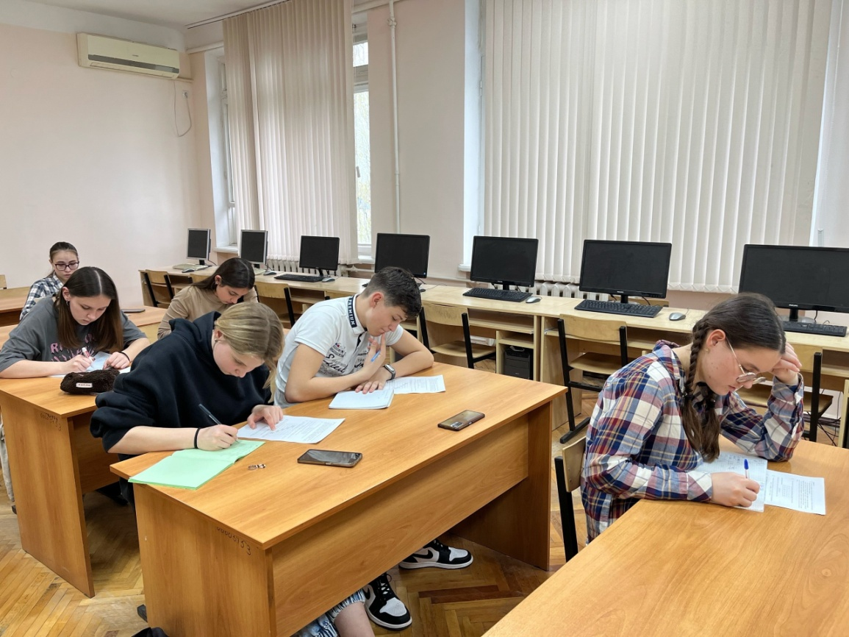
Разработка образовательной программы «Подготовка к ОГЭ по информатике». Проведение пробного тестирования по информатике
Программа направлена на систематизацию знаний и умений по курсу информатики и ИКТ, на тренировку и отработку навыка решения тестовых заданий в формате ОГЭ.

Slide 26
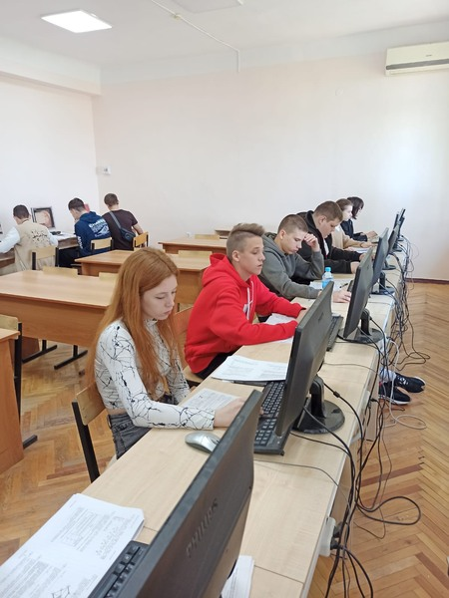
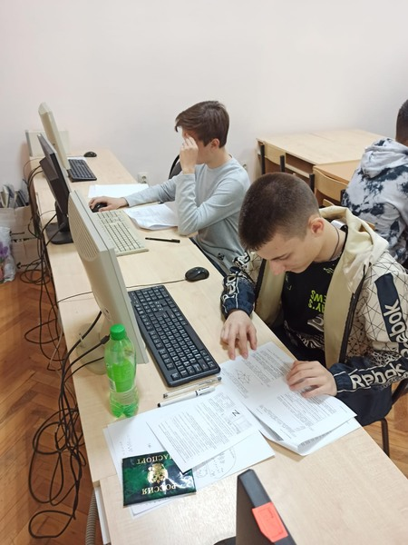
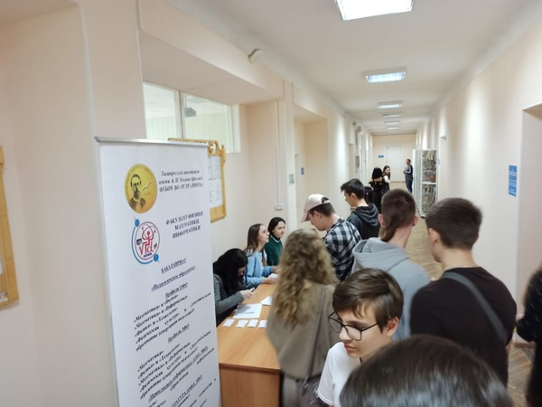
Разработка образовательной программы «Подготовка к ОГЭ по информатике». Проведение пробного тестирования по информатике
Программа направлена на систематизацию знаний и умений по курсу информатики и ИКТ, на тренировку и отработку навыка решения тестовых заданий в формате ОГЭ.
14 мая на базе факультета физики, математики, информатики Таганрогского института имени А.П. Чехова было проведено пробное тестирование по информатике (по материалам ОГЭ), в котором приняли участие более 150 обучающихся 9-х классов школ города.

Slide 27
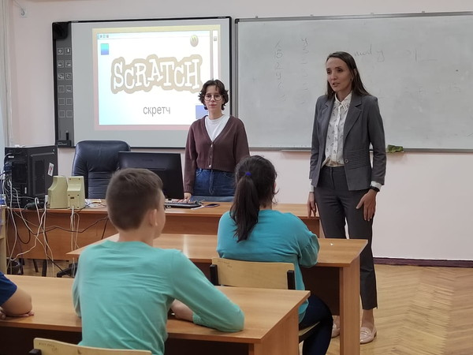
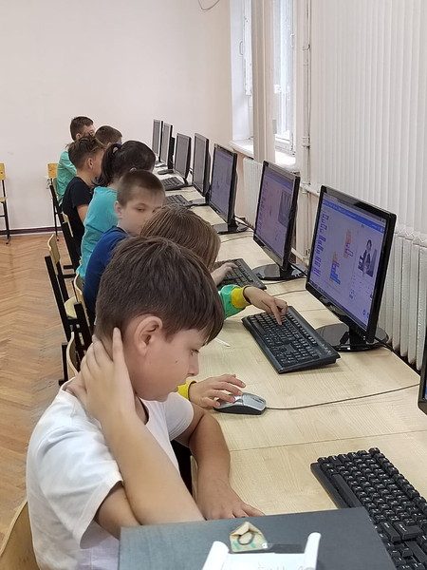
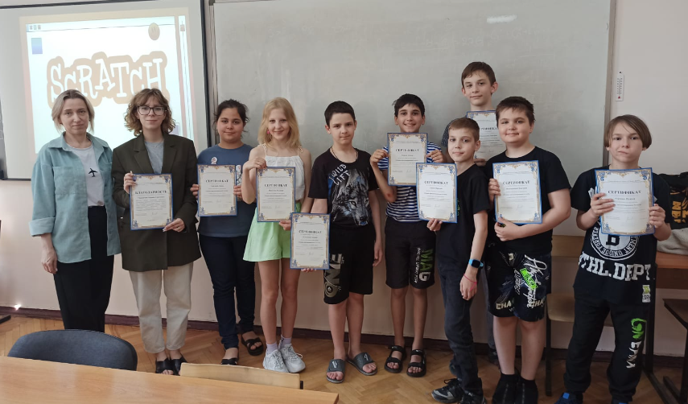
Разработка и реализация программы занятий с обучающимися 5-6 классов «Основы программирования Scratch»
В течение учебного годаребята 5-х – 6-х классов знакомились с миром программирования, познавая популярный визуальный язык Scratch, разработанный специально для детей и подростков. Результатом занятий стали представление и защита собственных проектов, в рамках которых ребята реализовали свои творческие замыслы, показали знания, умения и владения, полученные в ходе изучения курса.

Slide 28
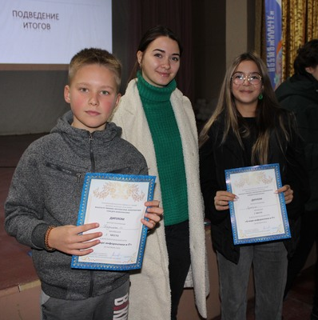
Разработка и реализация ОБРАЗОВАТЕЛЬНых МЕРОПРИЯТИй
29 октября в детском оздоровительном центре «Дмитриадовский» студенты кафедры информатики (гр. МИ-141) под руководством зав. кафедрой Тюшняковой И.А. и доцента Белоконовой С.С. провели образовательные мероприятия для детей из ДНР и ЛНР смены «Послезавтра». На отдых приехали подростки 13-15 лет, которым в ближайшее время предстоит выбирать себе профессию. Два полуторачасовых общения с ребятами показали, что многие школьники любят информатику, увлекаются информатикой и видят своё будущее в ИТ-сфере. Ребята смогли повторить основные понятия и определения из мира информатики, развить внимательность, память, находчивость и коммуникативные навыки, а главное – повысить познавательный интерес к информатике. Сценарий мероприятия был разработан и адаптирован для возраста детей в учебно-научной лаборатории цифровой трансформации образования и прикладной информатики (зав. лабораторией – канд. техн. наук, доцент Белоконова С.С.).

Slide 29
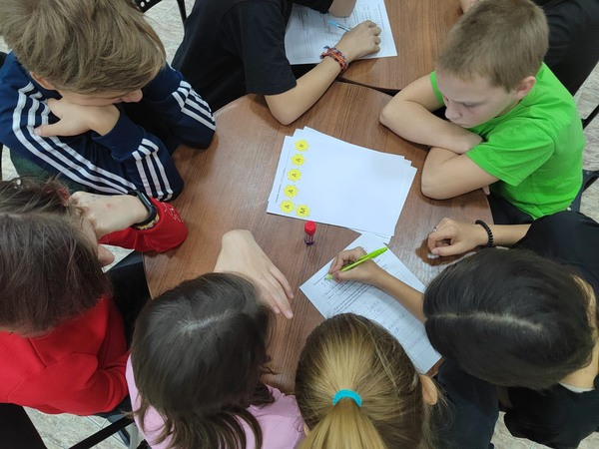
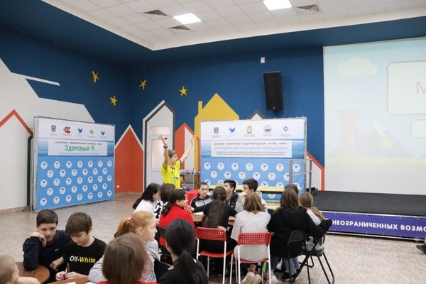
Разработка и реализация ОБРАЗОВАТЕЛЬНых МЕРОПРИЯТИй
11 ноября студенты кафедры информатики под руководством заведующей кафедрой Тюшняковой И.А. и доцента Белоконовой С.С. провели игру профориентационной направленности «В мире IT-профессий» для ребят старших отрядов. Ведущей мероприятия выступила Плотникова Марина (МИ-141), помогали ей студенты педагогического направления подготовки Логинов Анатолий, Сидоркова Регина (МИ-141), Перегуда Ирина (МИ-131) и студент профиля «Прикладная информатика в менеджменте» Галушко Михаил (ПИ-121). В течение часа ребята знакомились с разнообразными профессиями IT-сферы, представляли себя системными администраторами, графическими дизайнерами, специалистами по кибер-безопасности, программистами, системными аналитиками. В результате игры отряды смогли проверить свои знания, узнать много нового, и, главное, отлично провести время!

Slide 30
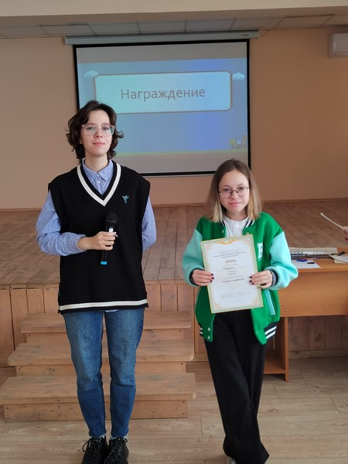
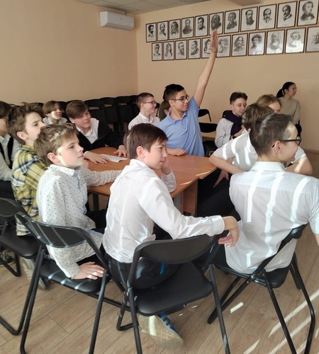
Разработка и реализация ОБРАЗОВАТЕЛЬНых МЕРОПРИЯТИй
8 февраля, в день Российской науки, студенты факультета физики, математики, информатики под руководством заместителя декана ФФМИ Белоконовой С.С. посетили МОБУ лицей № 33 г. Таганрога с целью проведения научно-популярной игры «Мир IT».
В ходе игры семиклассники, разделившись на команды, выполняли различные задания и знакомились с профессиями настоящего и будущего. Так, ребята проверили свои знания об устройстве компьютера, почувствовали себя настоящими программистами и даже побывали аналитиками данных. Каждая из команд была очень активна и смогла проявить себя достойно.
В организации и проведении мероприятия помогали студентка группы МИ-141 Плотникова Марина и студентки МИ-131 Перегуда Ирина, Валеева Валерия, Артёмова Полина и Валуйская Валерия.

Slide 31
Спасибо за внимание!

